Slide 2
ИСТОРИЧЕСКАЯ СПРАВКА:
1978 год: патент на изобретение капсульной системы Эриком Фавром.
Широкое распространение этого способа упаковки и заваривания кофе началось в конце 80-х.

Slide 3
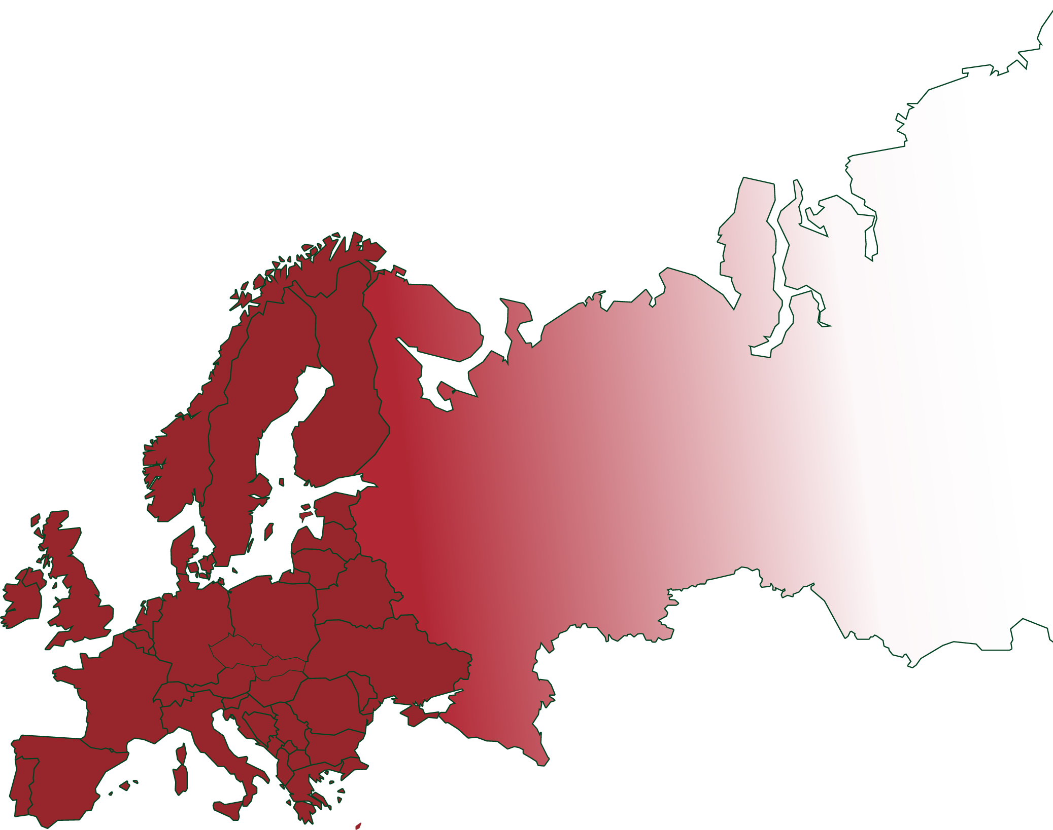
За период с 2010 по конец 2011 гг. рынок продаж капсульного кофе в Европе достиг роста в 28,5%. Причина потребительского спроса: быстрота и удобство, а главное качество кофе.
В США 52% американцев предпочитают пользоваться капсульными кофе-машинами (опрос 2011 года).

Slide 4
В России продажа капсульных кофе-машин началась с 2007 года. В 2011 году продажи капсульных кофе-машин выросли в три раза по сравнению с 2010 годом, что на 49% выше.
Сегодня по статистике 93% россиян, ежедневно употребляющих кофе, предпочитают пить его дома. Из них 45% отметили, что не прочь насладиться ароматным напитком в офисе.

Slide 5
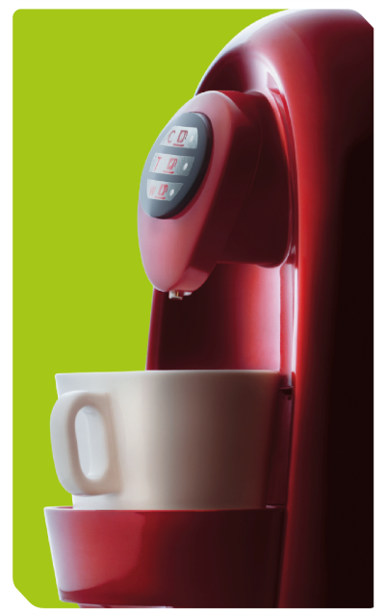
ОСОБЕННОСТЬ КАПСУЛЬНОЙ СИСТЕМЫ:
не нужно задумываться о температуре воды или ее количестве.
максимальное раскрытие вкуса при давлении 19 бар.
после каждой порции легко поменять сорт
простое управление и программирование.
бесшумна (не мелет зерна) – немаловажный показатель для офиса.
не оставляет после себя ни капли грязи.

Slide 6
ОСОБЕННОСТЬ КАПСУЛЬНОЙ СИСТЕМЫ:
Капсула:
герметичная емкость из специального материала, внутри которой расположена фильтровальная оболочка, а в ней - спрессованный молотый кофе/ чайный лист + фитоэкстракты:
степень помола в каждой капсуле одного вида одинакова, что не всегда возможно при самостоятельном помоле зерен/чайного листа.

Slide 7
ОСОБЕННОСТЬ КАПСУЛЬНОЙ СИСТЕМЫ:
в капсулах вкус кофе (чайных композиций) сохраняется свежим вплоть до приготовления, что не всегда возможно при использовании обычного молотого кофе или в зернах.
кофе всегда правильно уплотнен, а значит вкус, консистенция и пенка будут всегда одинаковы.
капсула сохраняет все показатели свежемолотого кофе/ чайных композиций на протяжении 2 лет без изменений.

Slide 8
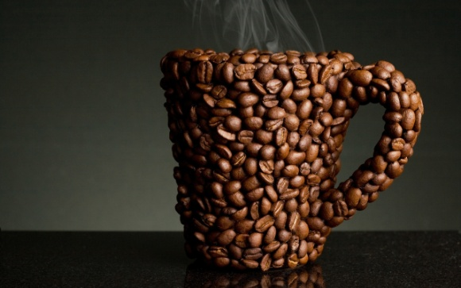
ПОЗИЦИОНИРОВАНИЕ ПРОЕКТА:
Здоровые продукты Elite cup:
сочетание эксклюзивной технологии экстрагирования и капсульной системы, что позволяет с высокой степенью извлекать полезные ингредиенты.
Фитоэкстрактор Elite cup:
техника для дома и офиса, максимально сохраняет уникальный аромат и вкус настоящего кофе и чайных композиций.

Slide 9
Elite cap - это:
Интуиция: разумный подход к инновационным продуктам и коммерции, основанный на глубоком понимании потребностей потребителей в технике. Приверженность новым идеям.
Уверенность: новый бренд Elite cap вселяет уверенность, повышает комфорт и качество повседневной жизни.
Стиль жизни: уникальное сочетание духа предпринимательства с выраженным стилем. Мы готовы действовать. Мы нацелены на инновации и высокое качество производства.

Slide 10
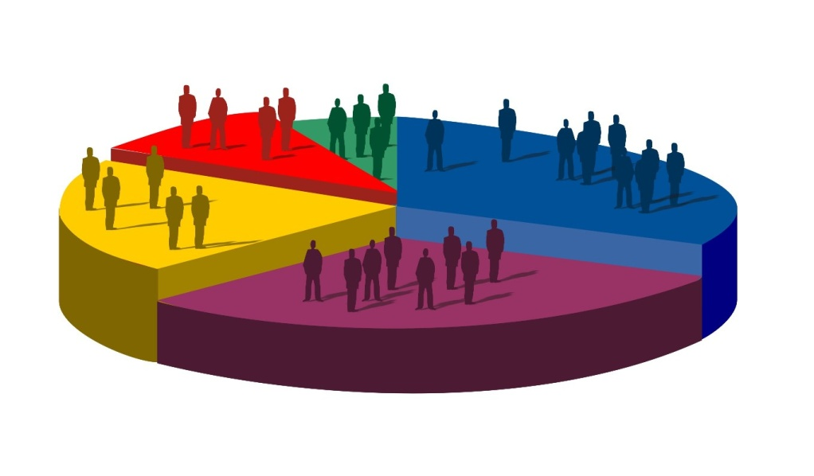
ЦЕЛЕВАЯ АУДИТОРИЯ:
Ориентация на взыскательных потребителей, предпочитающих выраженное сочетание стиля и технологий, с учетом разного образа жизни, окружающей среды и традиций ведения домашнего хозяйства.
возрастная группа: от 30 лет.
достаток: средний и выше среднего.
тип: новаторы (первооткрыватели).
Темп жизни: средний, высокий.
Ценят время, здоровье.
Получают наслаждение от жизни.

Slide 11
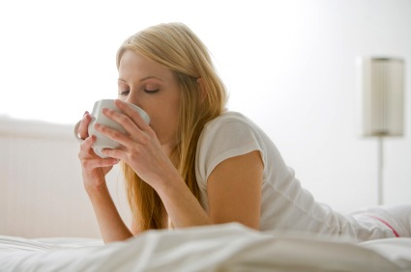
основное преимущество:
Компания Артлайф - единственный производитель на российском рынке широкого ряда капсульных напитков: кофе, чая и чайных композиций.
В напитках Elite cup (кофе, чай, чайные композиции) основа качественных продуктов: экоингредиенты.
Направленность действий напитков, способствующих улучшению самочувствия.

Slide 12
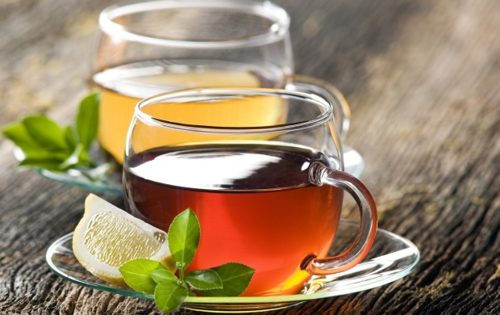
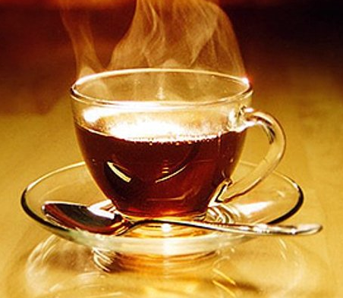
МНЕНИЕ ЭКСПЕРТА:
Чай более популярен в России, чем кофе, поэтому существует возможность широкого распространения чайных капсульных машин среди россиян.
! В следующем году Nestle планирует выпуск чайных капсул для российского потребителя.

Slide 13
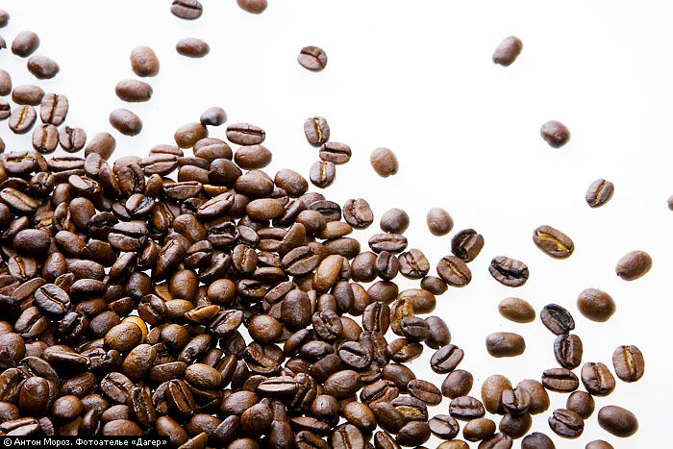
ПРЕВОСХОДСТВО КАЧЕСТВА Lacomba:
технология мелкого помола и термической обработки зёрен кофе;
вьетнамская робуста с насыщенной крепостью и ароматная арабика из Колумбии;
равномерное распределение воды в капсуле полностью раскроет аромат кофе ;
быстрая экстракция;
состав капсул одного вида идентичен, что гарантирует постоянство вкуса и консистенции напитка.

Slide 14
КАПСУЛЬНЫЙ ЧАЙ:
высококачественное сырье;
мягкая ферментация - процедура закрытого «томления»;
новые вкусы за счет включения ингредиентов, которые редко используются на рынке.
«Кипрей & Вишня»: Вишня является одним из рекордсменов по поддержанию тонуса организма .
«Черный чай & Липа»: Липа - важнейший медонос. Липовый мёд считается одним из лучших сортов
! «Предположительно капсульный чай через 5-10 лет заменит пакетированный» (РБК daily)

Slide 15
КИПРЕЙ – ЧУДОДЕЙСТВЕННОЕ НАРОДНОЕ СРЕДСТВО ДЛЯ ЗДОРОВЬЯ!
улучшает состав крови;
успокаивает при возбуждении, бессоннице,
нервных заболеваниях;
устраняет головную боль и нормализует давление;
способствует профилактике кариеса;
укрепляет корни волос;
витамина «С» в «Кипрее» в 6,5 раз больше,
чем в лимоне;
эффективное средство для снижения веса
содержит в значительном количестве калий, натрий, кальций, магний, литий и др.

Slide 16
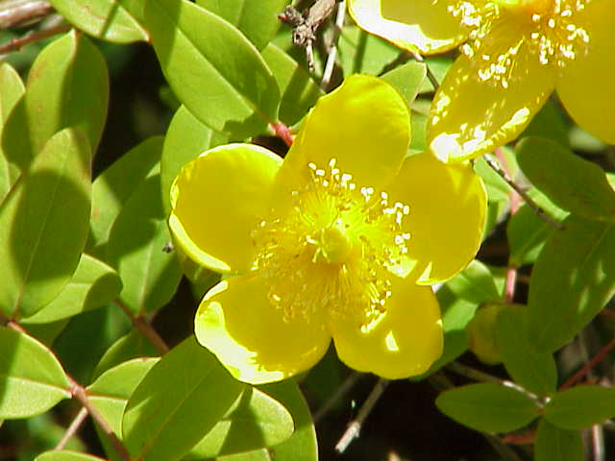
Специальная технология производства, разработанная Артлайф, позволяет экстрагировать полезные растения, сохраняя их целебные свойства в полной мере.
Чайная композиция - формула целебных напитков
на основе чая и экстрактов трав, семян и
плодов растений:
«Черный чай & зверобой и подорожник»:
В подорожнике большое количество витамины А, С и К
Зверобой используется при лечении заболеваний пищеварительного тракта.
«Черный чай & имбирь и корица»: Имбирь и корица оказывают согревающее, тонизирующее, антисептическое действие и способствуют снижению веса.

Slide 17
Компания Артлайф разработала более «мягкий» способ ферментирования, позволяющий в полной мере сохранить полезные свойства фитоэкстрактов:
индивидуальная обработка чайного листа и фитоэкстрактов.
«кульминация» биохимических процессов достигается при определенной влажности.
установлен контроль за толщиной и равномерностью слоя листьев.
От степени ферментации чай получает свой «цвет», а фитоэкстракты – направленность действия

Slide 18
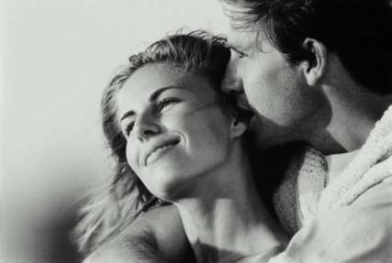
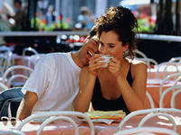
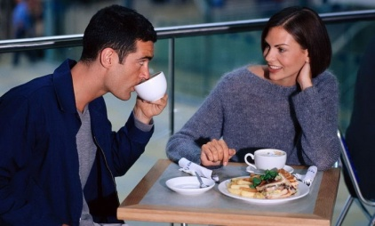
Расчет потребления:
Семья из двух человек:
2 капсулы кофе/ сутки
2 коробки кофе на 2 недели
4 капсулы чая/сутки = 6 коробок чая / чайных концентратов на 1 месяц

Slide 19
Расчет потребления:
Семья из трех человек:
3 капсулы кофе/ сутки:
3 коробки на 2 недели
6 капсул чая/ сутки = 9 коробок чая / чайных концентратов на 1 месяц

Slide 20
АНАЛИЗ КОНКУРЕНТОВ:
производители напитков в капсулах

Slide 21
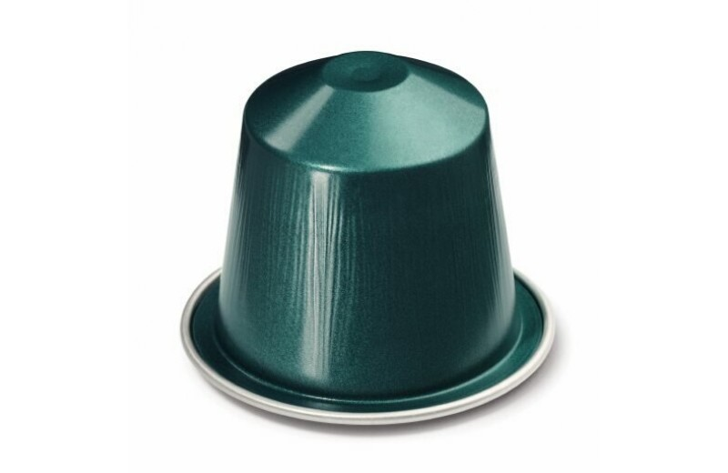
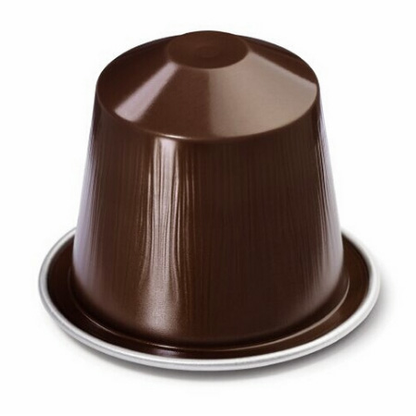
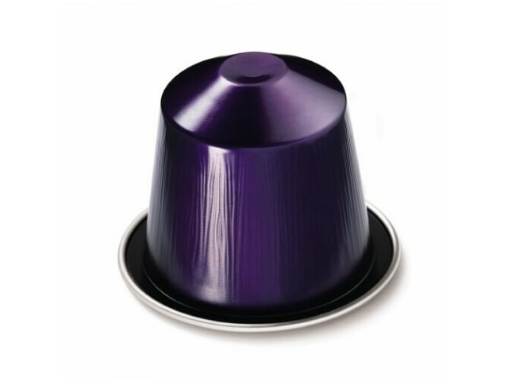
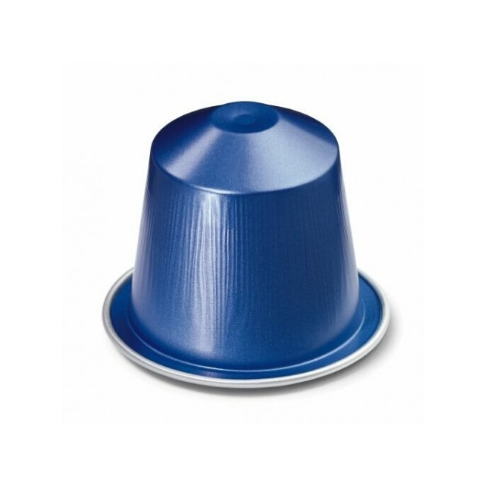
АНАЛИЗ КОНКУРЕНТОВ:
Ассортимент:
капсульный кофе
черный чай
какао
сливки

Slide 22
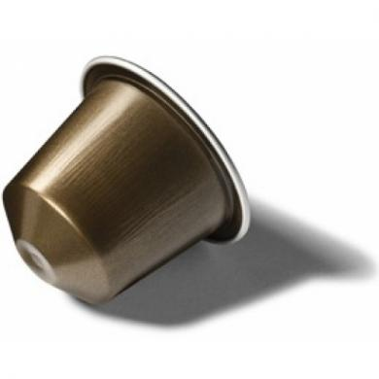
АНАЛИЗ КОНКУРЕНТОВ:
Система продаж:
Отдельно капсулы
Отдельно кейсы
Отдельно кофе-машины
Кейсы и кофе-машина по одной программе
1-ая покупка

Slide 23
АНАЛИЗ КОНКУРЕНТОВ:
Каналы продаж:
Интернет
Холодные звонки
(поиск клиентов по телефону)
Магазины техники
Система продвижения:
Реклама
Совет друга
Акции
Скидки

Slide 24
КЕЙС ELITE CUP:
«Кофе & Готу кола и клубника»
Готу кола содержит летучие масла, способствующие снижению отеков.
В клубнике есть медь, которая стимулирует выработку коллагена.
«Кофе & Гинкго билоба, корица и ваниль»
Гинкго билоба быстрое улучшение памяти.
Корица ускоряет метаболизм, лишние килограммы «тают».
Ваниль успокаивает (Европейцы считают ваниль прекрасным средством от повышенной возбудимости).

Slide 25
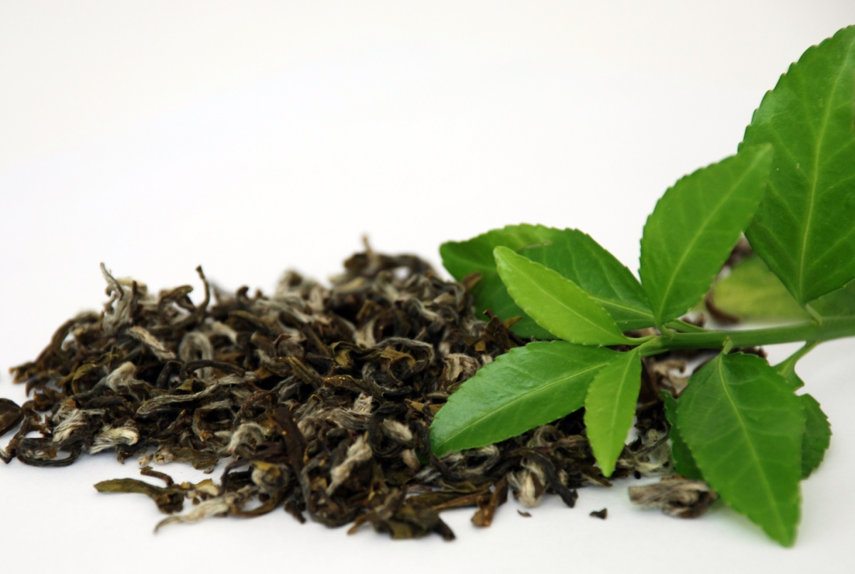
КЕЙС ELITE CUP:
«Кипрей & Чабрец и мята» :
Чабрец: с древности почитался как божественная трава, способная возвращать человеку не только здоровье, но и жизнь.
Мята дарит хорошее настроение и бодрость. Запах мяты отлично тонизирует и приводит функции органов человека в норму.
«Черный чай & Черемуха» : Черемуха содержат витамины С, Е и Р
«Черный чай & Смородина»:
Смородина помогает при авитаминозе,
простуде, отсутствие аппетита.
В тибетской медицине черная смородина
употребляется для лечения туберкулеза

Slide 26
КЕЙС ELITE CUP:
«Черный чай & Очанка»
Очанка («глазница»): на Руси использовали при лечении болезней глаз
«Черный чай & женьшень и лимонник»
Женьшень: укрепляет нервную систему, продлевает жизнь, стимулирует функциональную работу всего организма.
Лимонник для повышения физической работоспособности.
«Зеленый чай & малина»
Малина – рекордсмен по содержанию железа. Взварец из малины был популярным в нашей стране до тех пор, пока из Китая не завезли чай.

Slide 27
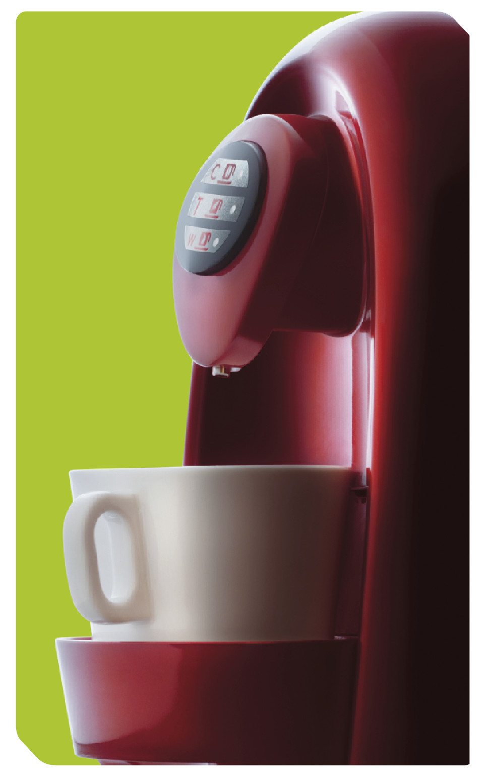
Сервисный центр Артлайф
Частные клиники
Офис
ДОМ
кафе
Салоны:
SPA, красоты
Гостиницы отели
Спортивные клубы

Slide 28
СПАСИБО ЗА ВНИМАНИЕ,
УСПЕШНЫХ ПРОДАЖ!

